Slide 1

Внедрение цифровых технологий в агропромышленном комплексе
Заместитель руководителя ГКУ РС(Я) «Центр ресурсного обеспечения агропромышленного комплекса»
Анна Петровна Горохова
Якутск, 2022 г.

Slide 2

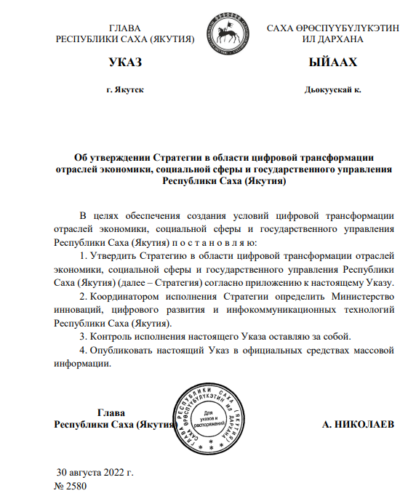
Стратегия цифровой трансформации
Проект 1. «Создание цифрового профиля сельскохозяйственных животных, в том числе племенных»
Проект 2. «Ведение цифрового профиля пашен»
Проект 3. «Создание единой цифровой платформы предоставления господдержки»
Проект 4. «Внедрение автоматизированной системы учета и планирования, обеспечения процессов управления сельскохозяйственными предприятиями с использованием «облачной» технологии ведения бухгалтерского учета»
Проект 5. «Внедрение цифровых молокоприемных пунктов»
Проект 6. ««Моя цифровая ферма». Образование»

Slide 3
Проект 1. «Создание цифрового профиля сельскохозяйственных животных, в том числе племенных»
Отсутствие точного учета сельскохозяйственных животных; Отсутствие комплексного контроля за здоровьем сельскохозяйственных животных, их перемещением; Низкая продуктивность в связи с природно-климатическими условиями | Повышение контроля за сельскохозяйственными животными, сохранения их здоровья и продуктивного долголетия; Обеспечение качества и скорости предоставления мер государственной поддержки посредством автоматизации и цифровизации процессов |  | Рост поголовья сельскохозяйственных животных на основе точной, достоверной, прозрачной информации о сельскохозяйственных животных, включающей состояние здоровья животного, его владельца, объекта содержания, о генетическом потенциале, показателей продуктивности Повышение качества получаемой сельхозпродукции
ПРОБЛЕМА
ЗАДАЧА
ЦЕЛЬ
РЕЗУЛЬТАТЫ
К 2024 году 50% с/х животных имеют цифровой профиль
К 2024 году 47% племенных с/х животных имеют цифровой профиль с данными о генетическом потенциале
2022
2023
2024
2022
2023
2024

Slide 4
Проект 2. «Ведение цифрового профиля пашен»
Низкое освоение пашен при ограниченности земельных ресурсов для ведения сельского хозяйства Снижение плодородия почв вследствие их нерационального использования | Вовлечение в оборот неиспользуемых пашен и земель СХН Своевременное влияние на качество плодородия почв и урожайность культур Повышения эффективности государственной поддержки на оцифрованных пашнях |  | Увеличение площадей пашен Рост использования пашен, качественных показателей плодородия почв за счет мониторинга в реальном времени Повышение эффективности государственной поддержки оцифрованных пашен
ПРОБЛЕМА
ЗАДАЧА
ЦЕЛЬ
РЕЗУЛЬТАТЫ
К 2024 году 50% пашен имеют цифровой профиль
2022
2023
2024

Slide 5
Проект 3. «Создание единой цифровой платформы предоставления господдержки»
Сложность процесса предоставления мер государственной поддержки, вызванное бумажной волокитой; Недостаток информированности получателей о существующих мерах поддержки | Обеспечение качества и скорости предоставления мер государственной поддержки посредством автоматизации процесса |  | Обеспечение доступности, прозрачности, оперативности и объективности предоставления государственной поддержки
ПРОБЛЕМА
ЗАДАЧА
ЦЕЛЬ
РЕЗУЛЬТАТЫ
К 2024 году 20 прямых субсидий предоставляются на единой платформе
2022
2023
2024

Slide 6
Проект 4. «Внедрение автоматизированной системы учета и планирования, обеспечения процессов управления с/х предприятиями с использованием «облачной» технологии ведения бухгалтерского учета»
Отсутствие систематизированных, формализированных, стандартизованных показателей для отслеживания за текущей ситуацией отрасли вследствие отсутствия единых организационных и методологических подходов. | Упорядочивание и систематизация ведения первичного бухгалтерского учета сельскохозяйственных товаропроизводителей на основе единой региональной методологии Ведение бухгалтерского учета и операций с применением «облачных» технологий, автоматическое формирование и направление отчетности в уполномоченные органы |  | Эффективное управление сельскохозяйственными предприятиями на основе Единого информационного пространства для ведения системы учета и планирования хозяйственных процессов
ПРОБЛЕМА
ЗАДАЧА
ЦЕЛЬ
РЕЗУЛЬТАТЫ
К 2024 году 45 с/х предприятий формируют отчетность автоматически
2022
2023
2024

Slide 7
Проект 5. «Внедрение цифровых молокоприемных пунктов»
Непрозрачность процессов сдачи-приемки молока; Недостаточно организованный рынок сбыта переработанной продукции при слабо развитой системе логистики и хранения сельскохозяйственной продукции | Вывод отрасли на высокодоходные рынки сбыта путем повышения качества контроля продукции от поля до прилавка |  | Контроль качества молока от поля до прилавка, автоматизация процессов сдачи-приемки молока, обеспечение эффективности государственной поддержки
ПРОБЛЕМА
ЗАДАЧА
ЦЕЛЬ
РЕЗУЛЬТАТЫ
К 2024 году 5 заготовительных организаций используют цифровой молокоприемный пункт
2022
2023
2024

Slide 8
Проект 6. ««Моя цифровая ферма». Образование»
ЦЕЛЬ
Недостаток квалифицированных кадров по приоритетам цифрового сельского хозяйства, с цифровыми компетенциями, выпускаемых аграрными вузами | Увеличение объемов подготовки специалистов по направлениям, связанным с цифровыми технологиями, в отраслевых университетах; Предоставление доступа к специализированным образовательным программам, массовым онлайн-курсам, повышения цифровой зрелости в сфере образования |  | Обеспечение отрасли квалифицированными кадрами через доступные специализированные образовательные программы
ПРОБЛЕМА
ЗАДАЧА
РЕЗУЛЬТАТЫ
К 2024 году 1200 граждан прошли подготовку по специальным образовательным программам
К 2024 году 2000 граждан прошли массовые онлайн
курсы
К 2024 году 15 успешно внедренных студенческих стартапа
2022
2023
2024
2022
2023
2024
2022
2023
2024

Slide 9
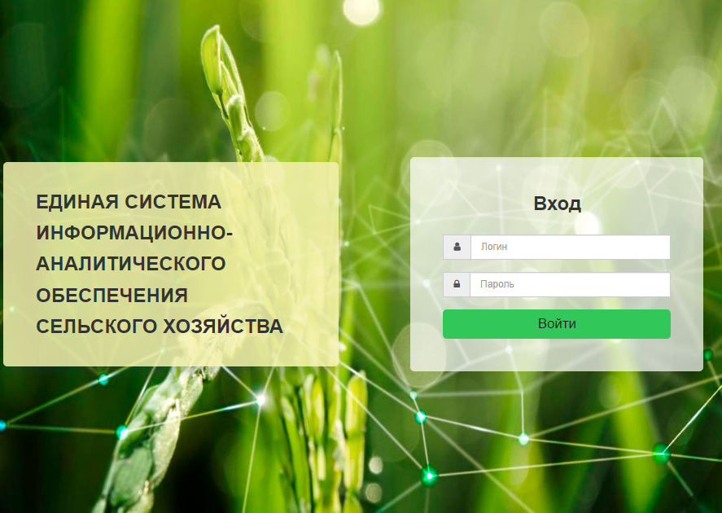
ГИС «Единая система информационно- аналитического обеспечения сельского хозяйства»
Подсистема
«Перечень ЮЛ – 4 160 ед., К(Ф)Х, ИП – 7 138 ед. в АПК»
Схема размещения производственных объектов сельского хозяйства РС(Я) – около 3 тыс. объектов
https://agro-info.sakha.gov.ru/
РГИС «УЗР»
Подсистема «Единый реестр субъектов деятельности в сельском хозяйстве»
- 14 647 ед.
СПС 1С: УБС
Подсистема
«Сбор отчетности АПК» - 94 форм
Единый центр предоставления государственной поддержки на цифровой платформе
Аналитические материалы

Slide 10
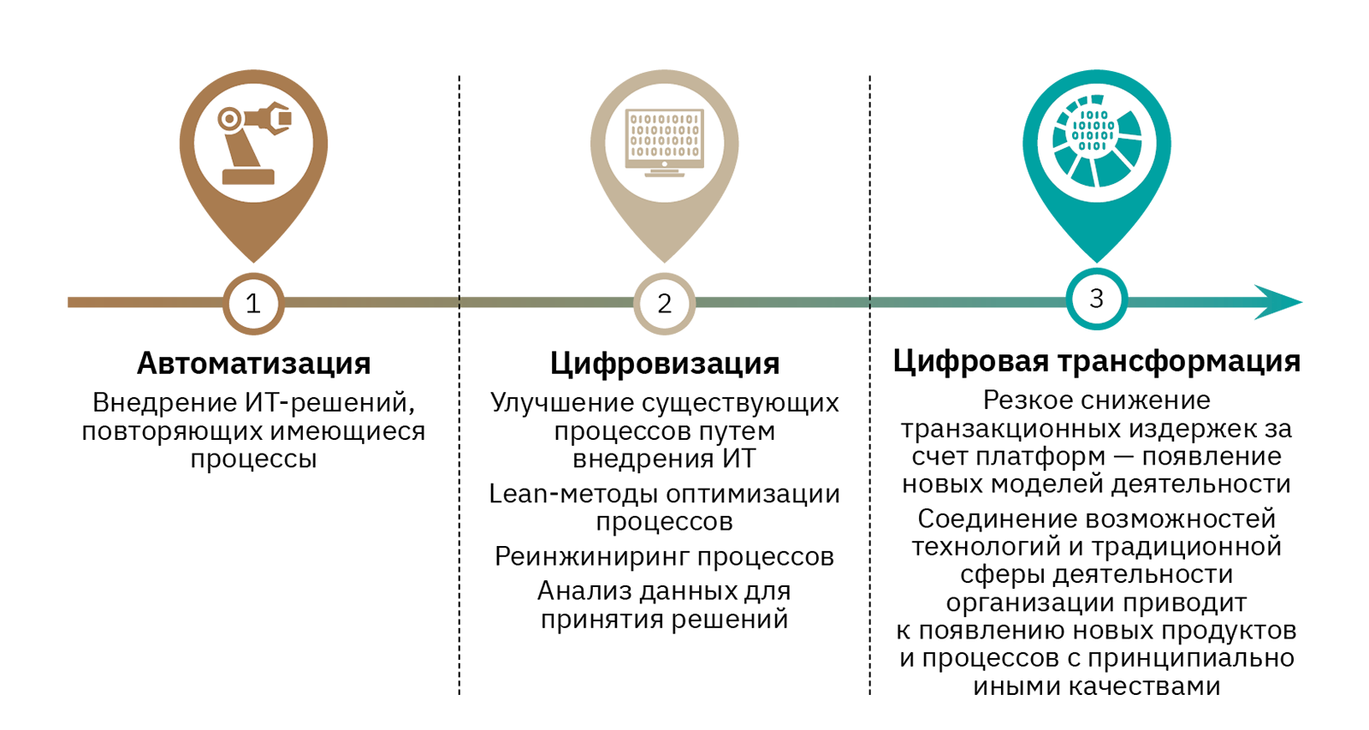
Цифровая трансформация компаний агропромышленного комплекса РС(Я)
8 компаний АПК
с участием
государства
Ноябрь 2022 г.
Согласование
Стратегий ЦТ
Минсельхоз РС(Я)
Минимущество РС(Я)

Slide 11
СПАСИБО ЗА ВНИМАНИЕ
ГКУ РС(Я) «ЦРО АПК РС(Я)»
677000, г. Якутск, ул. Курашова, 28
8(4112)-42-40-60
http://apksakha.ru/
apksakha@sakha.gov.ru

